Slide 1

Министерство образования и молодёжной политики Свердловской области
МО Алапаевское
Муниципальное общеобразовательное учреждение
«Деевская средняя общеобразовательная школа»
Творческий проект
«Будущее России: взгляд молодых!»
За и против: валенки в современном мире
Выполнила: Борисова Кристина Алексеевна,9класс
Руководитель: Дунаева Т. Н. , учитель труда

Slide 2
Цель проекта:
познакомиться с историей и технологией изготовления традиционно русской обуви – валенка.
Задачи проекта:
1. Изучить историю появления валенок.
2. Познакомиться с процессом изготовления валенок.
2.Совершенствовать навыки и приёмы работы в технике мокрого валяния.
3. Изготовить валенки в домашних условиях, украсить.
4. Оценить проделанную работу.

Slide 3
Гипотеза: предполагаю, что в XXI веке русские валенки возвращают к себе народную любовь.
Объект: валенки.
Предмет: процесс изготовления валенок.

Slide 4
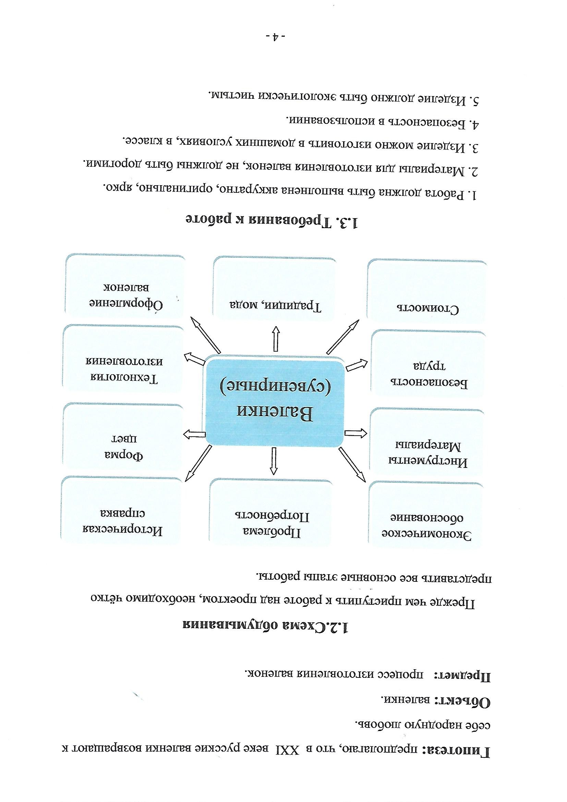
Схема обдумывания. Требования к работе
Работа должна быть выполнена аккуратно, оригинально, ярко.
Материалы для изготовления валенок, не должны быть дорогими.
Изделие можно изготовить в домашних условиях, в классе.
Безопасность в использовании.
Изделие должно быть экологически чистым.

Slide 5
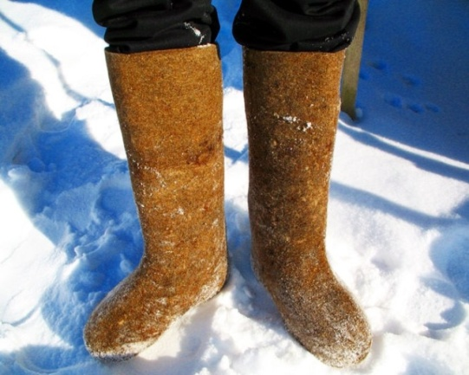
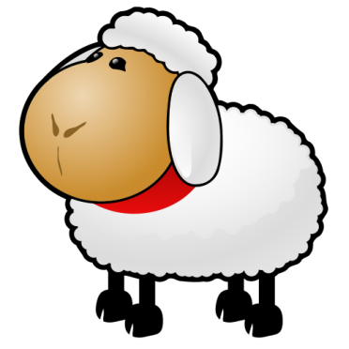
Теоретические сведения
Валенки – род башмаков или сапог, сваляных из шерсти, такое определение можно прочесть в словаре Владимира Даля. Однако для нас эта обувь настолько знакома и привычна, что не нуждается в описании. В представлении же иностранцев валенки еще недавно слыли неофициальным символом нашей страны, одним из колоритных атрибутов образа русского человека. Валенки так прочно вошли в наше сознание, что кажется: они существуют испокон веков.
Первые валенки появились в древнейшем городке Мышкин Ярославской губернии. Более ранних сведений о существовании валенок не удается проследить ни по этнографическим данным, ни по историческим документам.
А вот материал, из которого делают валенки, известен с 4 века до нашей эры –
именно к этому времени археологи относят изделия из
шерсти, обнаруженные на Алтае при раскопках
Пазырыкского кургана.

Slide 6
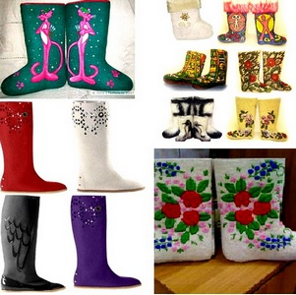
История и современность. Мода на валенки
Действительно, в последние несколько лет валенки приобретают статус модной обуви, а валяльные фабрики, не отставая, шагают в ногу со временем. Шагают, разумеется, в валенках. В валенках на резиновой подошве, на липучке, на молнии и на шнуровке.
В валенках с золотым шитьем и меховой оторочкой. В валенках с симпатичными аппликациями.
Валяние - самая древняя техника изготовления текстиля на Земле. Археологи датируют возникновение первых валяных изделий 8000 летним возрастом. Существует, также, красивая легенда, гласящая, что первый валяный ковер появился на Ноевом ковчеге. Овцы, плывшие на нем, находились в очень тесных. Их шерсть падала на пол, нам помещениях окала и взбивалась копытами. И когда овцы покинули ковчег, то в помещении остался валяный ковер. Древние люди начинали валять из найденной шерсти диких животных. Только натуральная шерсть обладает прядильными качествами или свойлачиваемостью (при механической или тепловлажностной обработке) и люди смогли по достоинству оценить это уже.

Slide 7
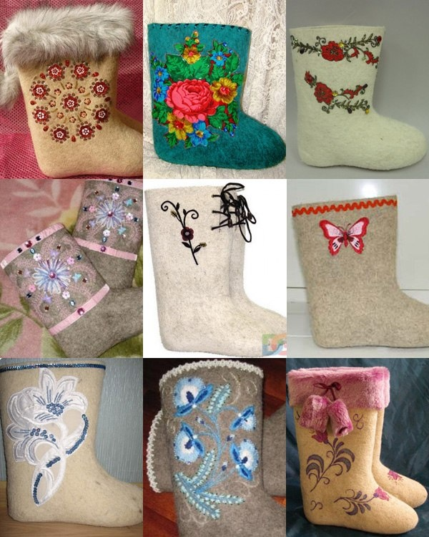
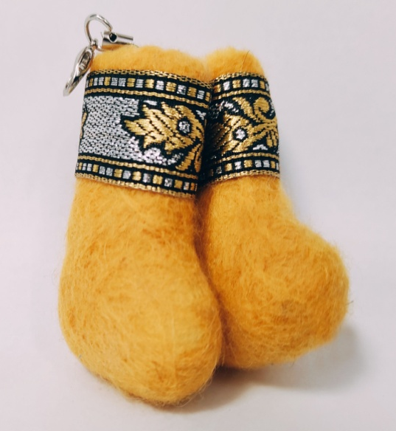
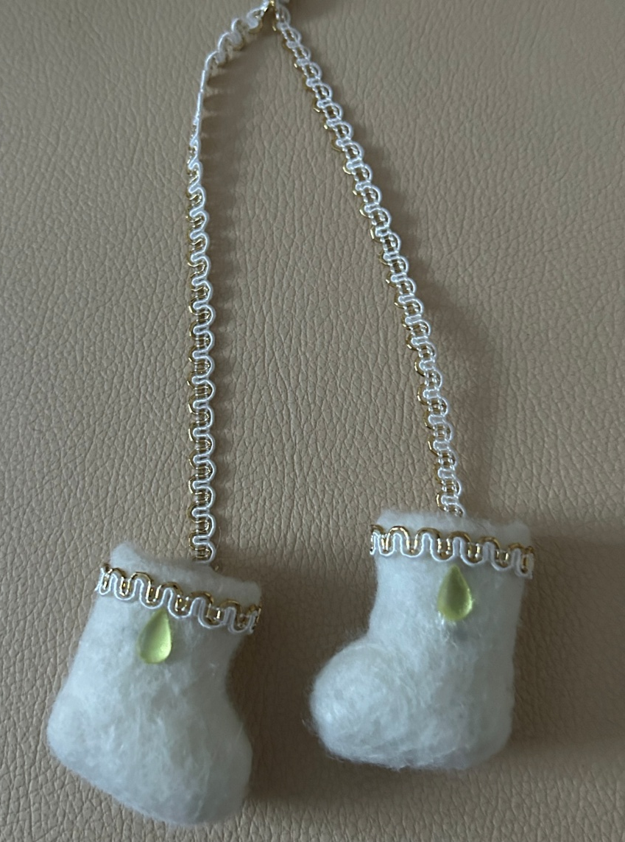
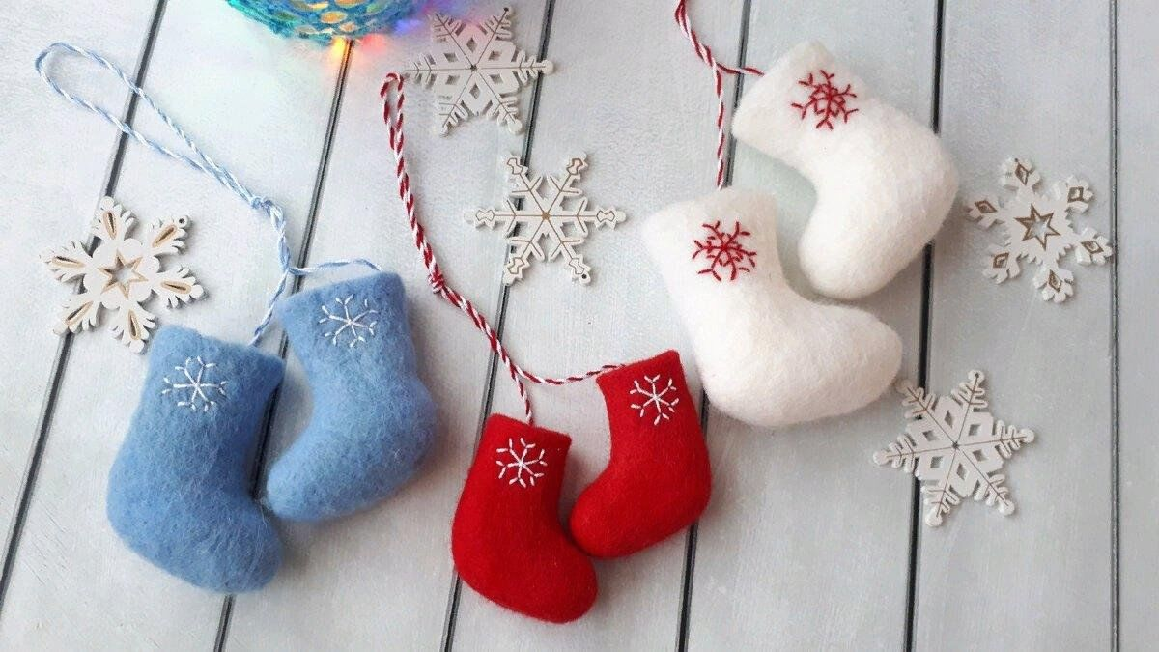
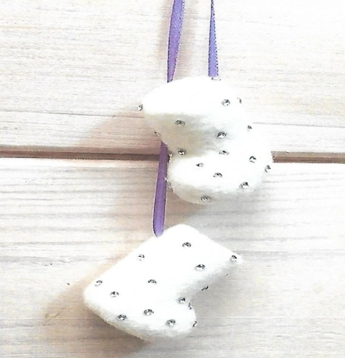
Банк идей. Выбор оптимального варианта

Slide 8
Выбор материалов и инструментов
Для выполнения валенок (сувенирных), мне необходимо:
- заготовка валенка (лекало);
- шерсть для валяния белого цвета (по вашему выбору);
- плёнка с пупырышками;
- мыльный раствор;
- полотенце;
- шарики из синтепона;
- ножницы
- тесьма (шириной 5 мм)
- стразы жёлтого цвета (капля)
- клеевой пистолет

Slide 9
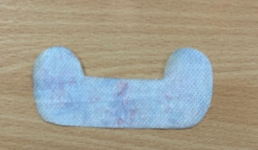
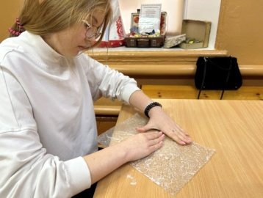
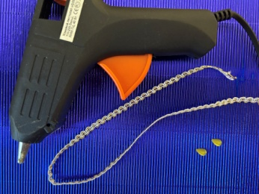
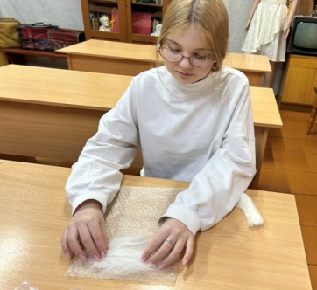
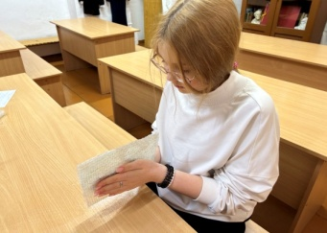
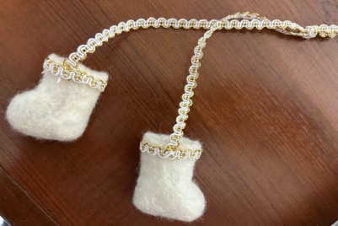
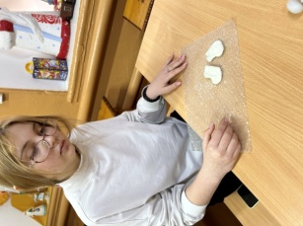
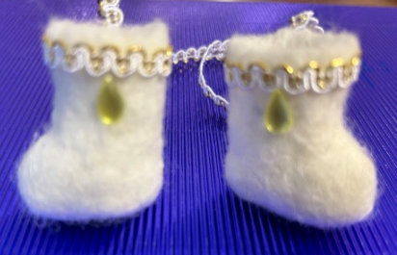
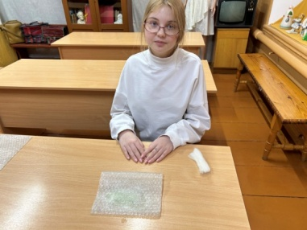
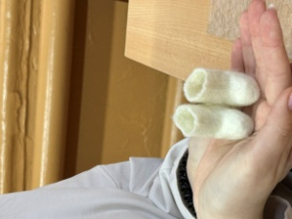
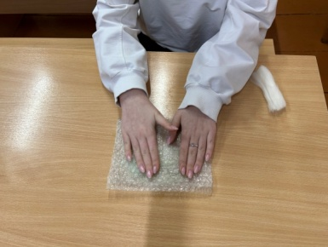
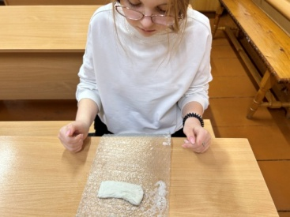
Последовательность изготовления изделия

Slide 10

Правила техники безопасности при валянии валенок
Рабочее место должно быть организовано удобно.
Свет должен падать на рабочую поверхность с левой стороны или спереди.
Волосы должны быть заправлены.
Материалами и вспомогательными средствами нужно пользоваться аккуратно.
При работе с инструментами не размахивать руками, не крутиться.
При работе с шерстью нужно быть максимально аккуратным.
При работе с горячей водой нужно быть максимально аккуратным. Чтобы не испортить поверхность, на котором будет валяться шерсть, можно использовать кусок плотного поролона.

Slide 11

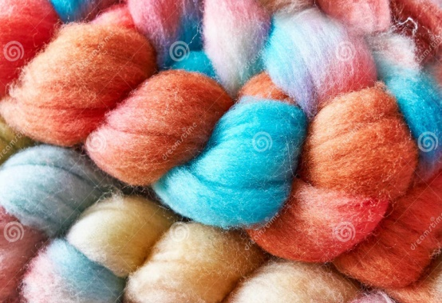
Экономическое обоснование проекта.
Экологическое обоснование
Экологическое обоснование проекта по валянию валенок (сувенирных) заключается в том, что изделие выполнено из экологически чистых материалов — волокон шерсти, выполненных из натурального покрова животных.
Шерстяное волокно прочное, износостойкое, не выделяет вредных веществ и не вызывает аллергии. При окрашивании шерсти использованы устойчивые красители, не оказывающие вредного воздействия на кожу человека в процессе изготовления изделия.
Наименование | Количество | Цена | Стоимость
Шерсть для валяния | 1 пакет | 90руб (100г.) | 90 руб.
Тесьма декоративная | 50см | 10 руб. | 5 руб.
Стразы | 2 шт. | 3 руб. | 6 руб.
Жидкое мыло | 1 пузырёк (0,5 пузырька)) | 15руб. | Имеется дома
Итого: |  |  | 101 руб.

Slide 12
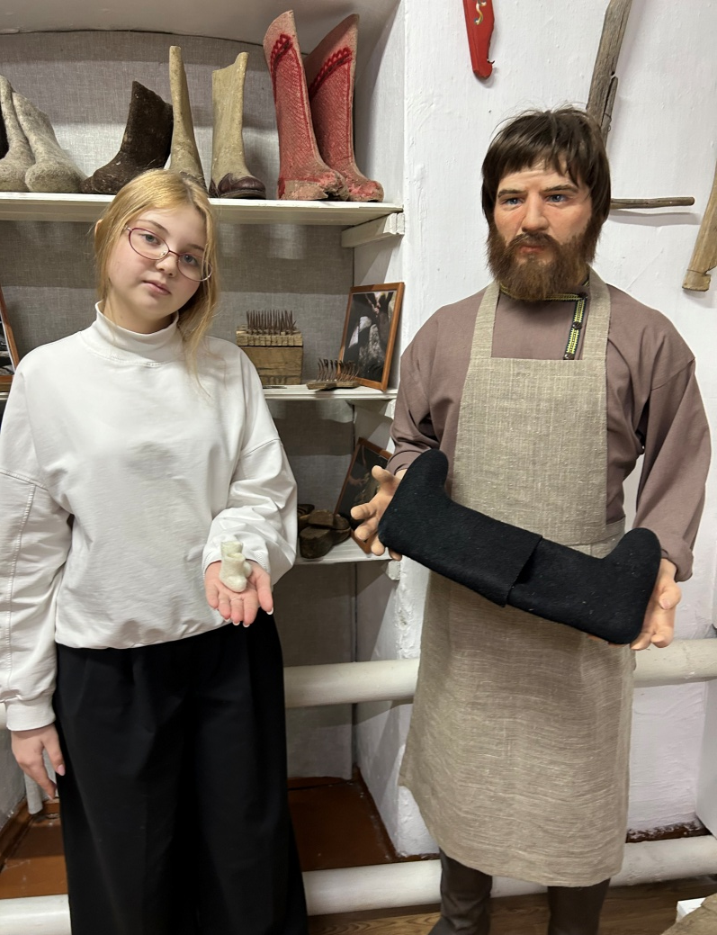
Реклама
Не ботинки, не сапожки,
Но их тоже носят ножки.
В них мы бегаем зимой
Утром – в школу,
Днём – домой.
Знает взрослый человек,
Знает даже маленький.
Чтоб зимою не болеть
Надевают…(ВАЛЕНКИ)

Slide 13
Опрос среди жителей села про валенки

Slide 14
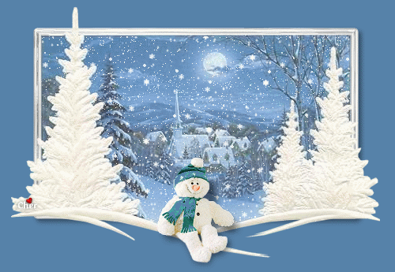
Спасибо за внимание!

